Slide 1
DIBUJO TÉCNICO

Slide 2
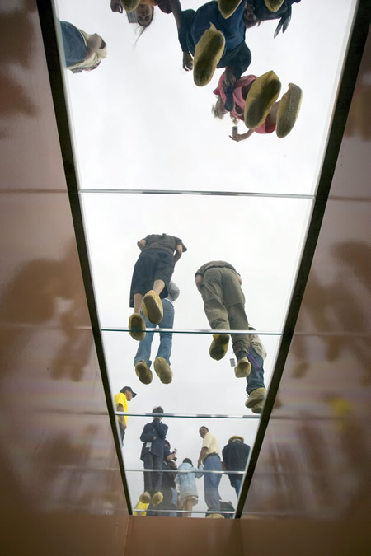
INDICE
COMPETENCIAS DEL CURSO.
REGLAS DEL CURSO
REQUISITOS DE ENTREGA.

Slide 3
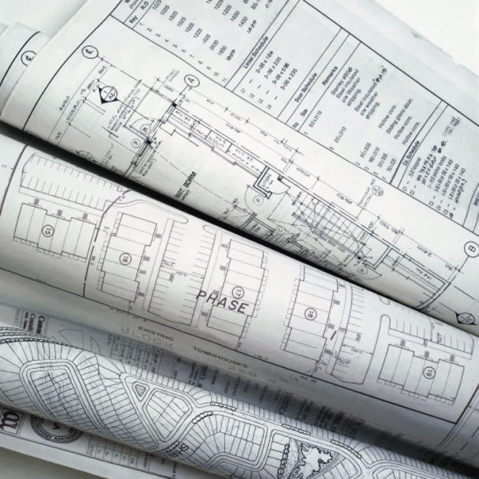
COMPETENCIA GENERAL
Lee, comprende y construye planos técnicos básicos de arquitectura, interpretándolos como representación de espacios tridimensionales y valorando la técnica y el acabado.

Slide 4
COMPETENCIAS
COMPETENCIA 1 :
Manejo de instrumentos y texto.
COMPETENCIA 2 :
Comprende y representa vistas ortogonales (elevaciones y techos) de espacios mínimos.
COMPETENCIA 3:
Aplica cortes horizontales (Plantas) y verticales en espacios mínimos y en espacios de complejidad simple.
COMPETENCIA 4
Construye los planos de un proyecto arquitectónico básico con una valoración adecuada según componentes.

Slide 5
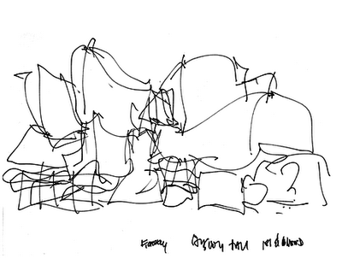
DIBUJO
ARTE QUE TIENE COMO OBJETIVO REPRESENTAR GRÁFICAMENTE FORMAS E IDEAS.
PUEDE REALIZARSE A MANO ALZADA O POR MEDIO DE INSTRUMENTOS ESPECIALIZADOS, OBSERVANDO CIERTAS REGLAS O NORMAS.

Slide 6
SISTEMA DE EVALUACION.
P1 = (L1+L2+L3…+LX) / NºLAMINAS.
PF = (P1 + P2 + 2xP3 ) / 4
DONDE:
PF=PROMEDIO FINAL.
PP = PROMEDIO DE PRACTICAS.
L1= LAMINA 1
L2= LAMINA 2
LX= NOTA DE ASISTENCIA.
P1= PRIMER PROMEDIO PARCIAL PESO 1
P2= SEGUNDO PROMEDIO PARCIAL PESO 1
P3= TERCER PROMEDIO PARCIAL PESO 2

Slide 7
REGLAS DEL CURSO.
LIMITE DE INASISTENCIAS: 30% del total de sesiones ejecutadas.
ENTREGA: Al final de la sesión o al inicio de la siguiente sesión.
Máxima concesión de entrega: 01 sola oportunidad la siguiente sesión de solicitado el trabajo, sobre 15.
Nota de asistencia con peso de 01 lámina.
Break de 10 minutos a la segunda hora.
PROHIBIDO:
Trabajar la lamina anterior o de otros cursos durante la clase.
Llamar por teléfono a la docente o pedir a amigos para ponerle presente. Pedir cambio de asistencia por DPI.
Salir de clase mas de 10 minutos o no volver.

Slide 8
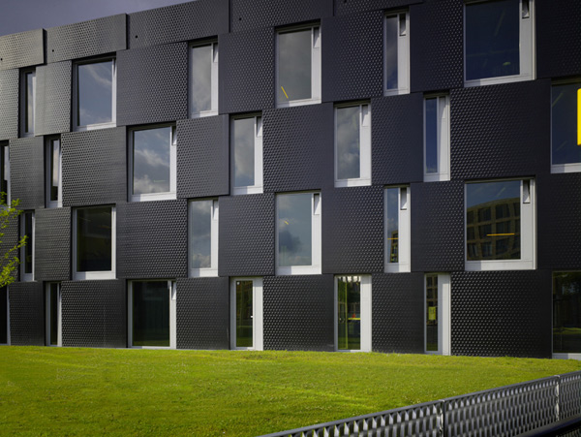
REGLAS DEL CURSO.
Prohibido:
Celular (en modo vibrador, urgencias contestar fuera del aula) ó Lap Top durante la sesión.
Comida: No se permite durante la clase (únicamente agua y/o caramelos).
Música siiiiiiiiii, 1 para todos.

